Slide 1

NHIỆT LIỆT CHÀO MỪNG
CÁC EM HỌC SINH
THAM DỰ BUỔI HỌC HÔM NAY

Slide 2
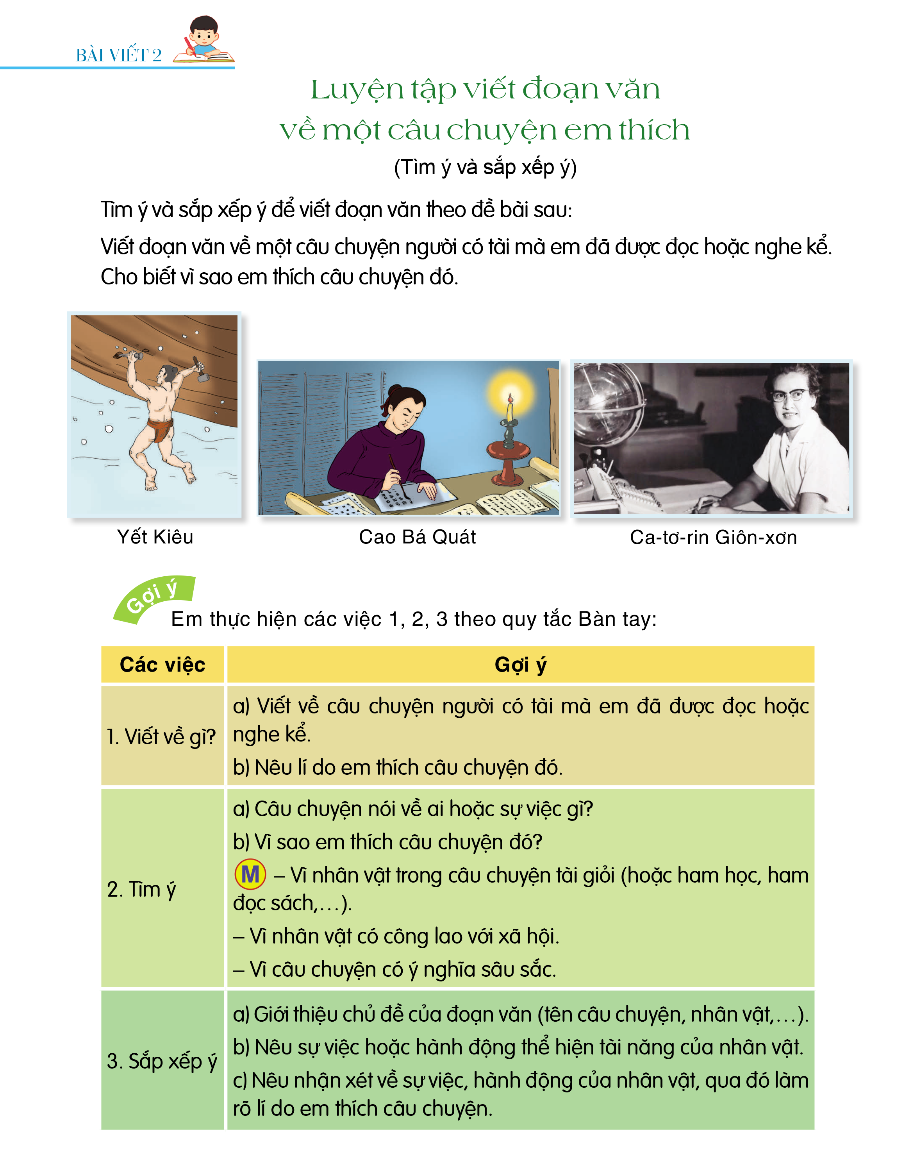
KHỞI ĐỘNG
Kể tên một nhân vật có tài trong những câu chuyện em đã học, đã nghe hoặc đã nghe kể.
Yết Kiêu
Cao Bá Quát

Slide 3
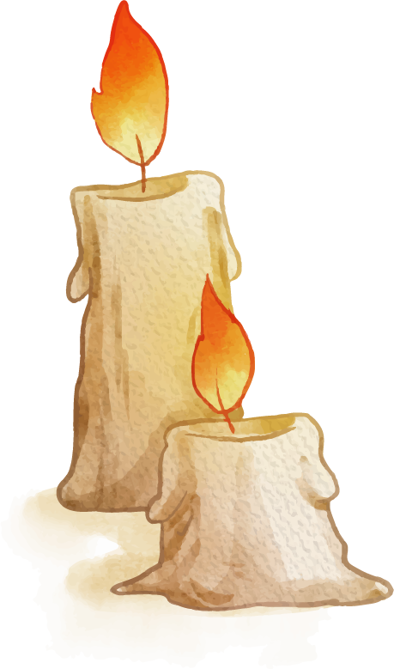

BÀI 8: NGƯỜI TA LÀ HOA ĐẤT
BÀI VIẾT 2:
VIẾT ĐOẠN VĂN VỀ
MỘT CÂU CHUYỆN EM THÍCH
(Cấu tạo của đoạn văn)

Slide 4
NỘI DUNG BÀI HỌC
01
02
XÉT
BÀI HỌC
Tìm ý
Sắp xếp ý

Slide 5

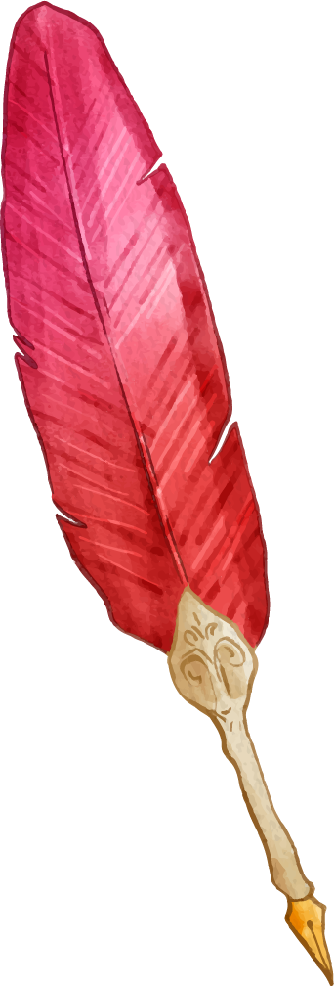
01
TÌM Ý

Slide 6

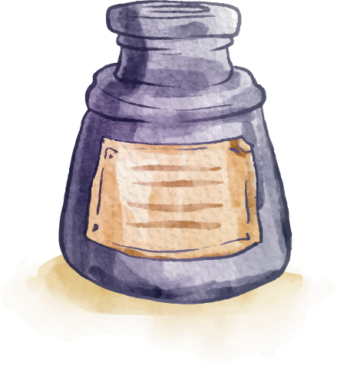
TÌM Ý
Yêu cầu
Tìm ý và sắp xếp ý để viết đoạn văn theo đề bài sau: Viết đoạn văn về một câu chuyện người có tài mà em đã được đọc hoặc nghe kể. Cho biết vì sao em thích câu chuyện đó.

Slide 7

TÌM Ý
Gợi ý
Em viết về ai?
Người đó tài giỏi như thế nào?
Tính cách của nhân vật đó có gì nổi bật?
Nhân vật đó đã đóng góp tài năng của mình cho xã hội như thế nào?
Em muốn nói gì hoặc làm gì sau khi biết về nhân vật đó.

Slide 8
TÌM Ý
Bài viết về Yết Kiêu
Em sẽ viết về Yết Kiêu.
Yết Kiêu có tài bơi lặn. Ông lặn xuống biển như đi trên đất liền, sống dưới nước sáu, bảy ngày mới lên.
Yết Kiêu là người yêu nước. Khi nghe tin đất nước có giặc ngoại xâm, ông đã đến xin nhà vua cho đi đánh giặc chỉ với vũ khí là búa và dùi sắt. Ông cũng rất khôn ngoan và nhanh trí. Khi bị giặc bắt, ông và đầu hàng rồi nhân cơ hội giặc không để ý, ông nhảy xuống nước thoát thân.

Slide 9
TÌM Ý
Bài viết về Yết Kiêu
Bằng tài năng của mình, Yết Kiêu đã làm đắm không biết bao nhiêu tàu thuyền của giặc khiến chúng vô cùng sợ hãi. Bị thiệt hại khả nặng, lại nghe nói nước Nam nhiều người có tài lặn nên quân giặc phải quay tàu trở về, không dám quấy nhiễu nữa.
Em rất khâm phục Yết Kiêu. Yết Kiêu đã dạy em bài học về việc rèn luyện sức khoẻ bản thân, nỗ lực, kiên trì làm giỏi công việc của chính mình cũng chính là yêu nước.

Slide 10
02
SẮP XẾP Ý

Slide 11
SẮP XẾP Ý
HS làm việc cá nhân
Viết các ý lớn và một số chi tiết tiêu biểu cụ thể hoá nội dung mỗi ý lớn.
Sắp xếp các ý, các chi tiết (nối, đánh số thứ tự).
Thêm / bớt / thay các ý lớn hoặc chi tiết.
Đọc lại và hoàn thiện dàn ý.

Slide 12


DẶN DÒ
Chuẩn bị
ĐỌC 3: BA NÀNG CÔNG CHÚA

Slide 13


CẢM ƠN CÁC BẠN
ĐÃ CHÚ Ý LẮNG NGHE
HẸN GẶP LẠI!

